Slide 1
Plan prezentacji
Aplikacje webowe
Aplikacje descopowe
Aplikacje mobilne

Slide 2
Systemy typu POS
Systemy zarządzania zamówieniami
Systemy księgowe
Systemy magazynowe
Systemy lojalnościowe
Systemy dostaw
Systemy zarządzania personelem

Slide 3
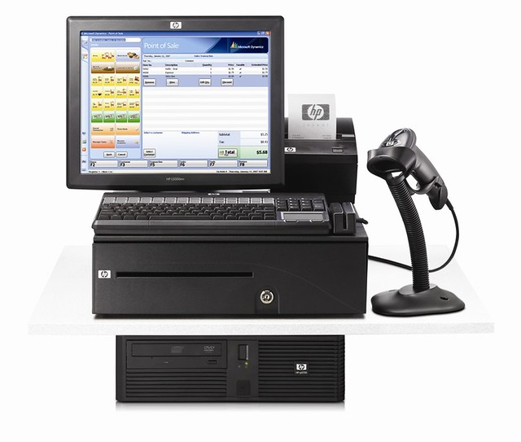
Systemy POS
Jest to sprzęt komputerowy oraz specjalistyczne oprogramowanie przeznaczone między innymi dla gastronomii
Co dają systemy POS ?
Bezpośrednia komunikacja na wszystkich liniach
Zarządzanie wszystkimi etapami pracy
Możliwość podłączenia urządzeń zewnętrznych

Slide 4
Systemy zarządzania zamówieniami
Są to systemy do automatycznego koordynowania zamówień OMS (Order Menagement System)
Na co pozwalają systemy OMS ?
Złożenie zamówienia
Reealizacja
Zarządzanie zasobami

Slide 5
Systemy księgowe
Oprogramowanie służące do prowadzenia operacji księgowo - finansowych
Jakie mogą być funkcje ?
Faktury
Należności
Zobowiązania
Księgi rachunkowe
Księgowość

Slide 6
Systemy magazynowe
Oprogramowanie służące do zarządzania całą pracą magazynu
Jakie mogą być funkcje ?
Faktury
Stan magazynowy
Inwentaryzacja
Rozmieszczenietowaru
Stali klienci

Slide 7
Systemy zarządzania pracownikami
Oprogramowanie służące do zarządzania personelem
Jakie mogą być funkcje ?
Czas pracy
Godziny ponadwymiarowe
Obowiązki (w tym dodatkowe)
Wynagrodzenie
Umowa o pracę (rodzaj)

Slide 8
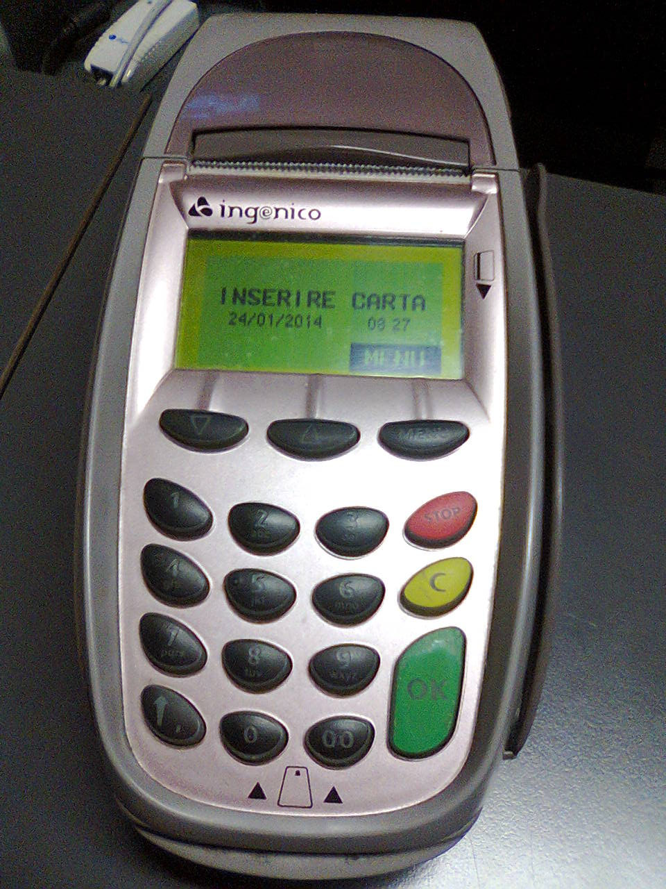
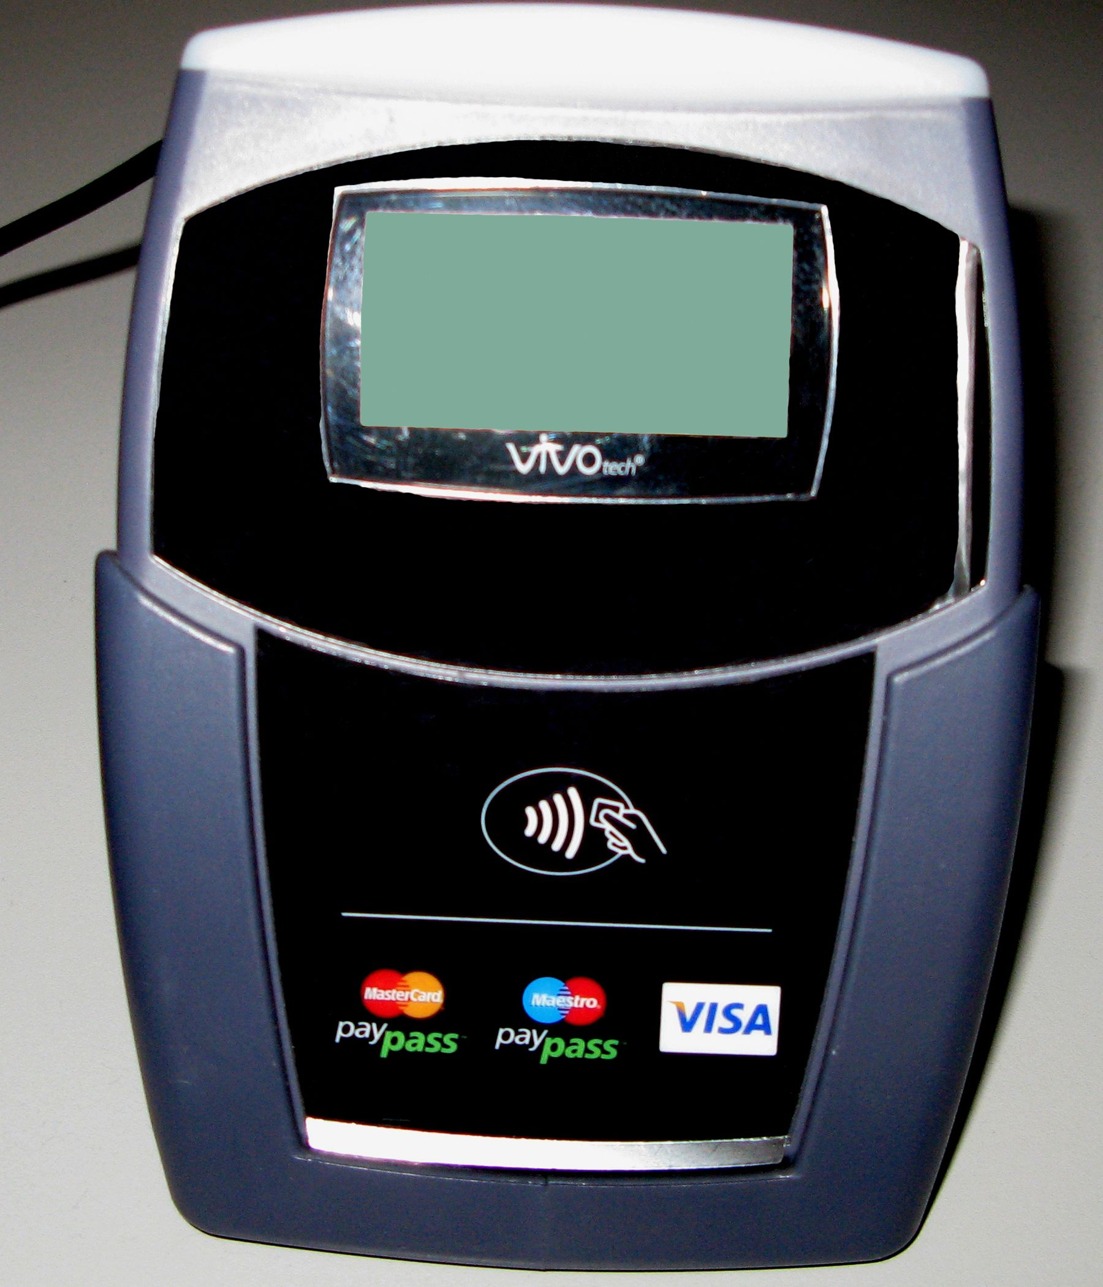
Aplikacje webowe
Storyous
TaxCare
Stava
Fakturownia
Qpony
Cheefo
Kadromierz
Forgastro
eKelner

Slide 9
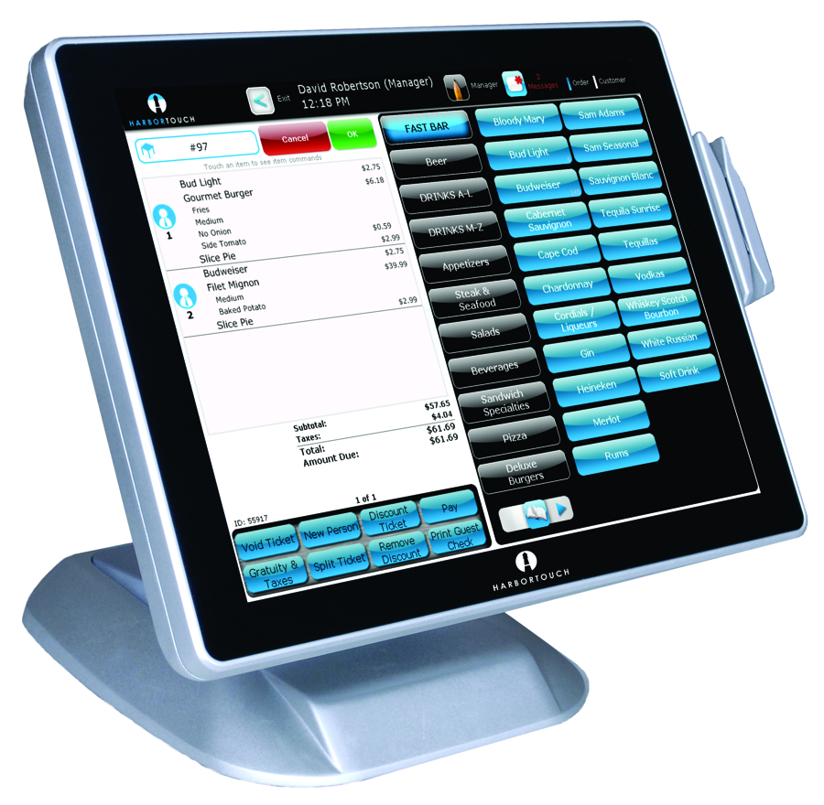
Aplikacje descopowe
GASTRO
FOODSOFT
POSbistro
2XSystem
4REST
SOGA
izzyRest

Slide 10
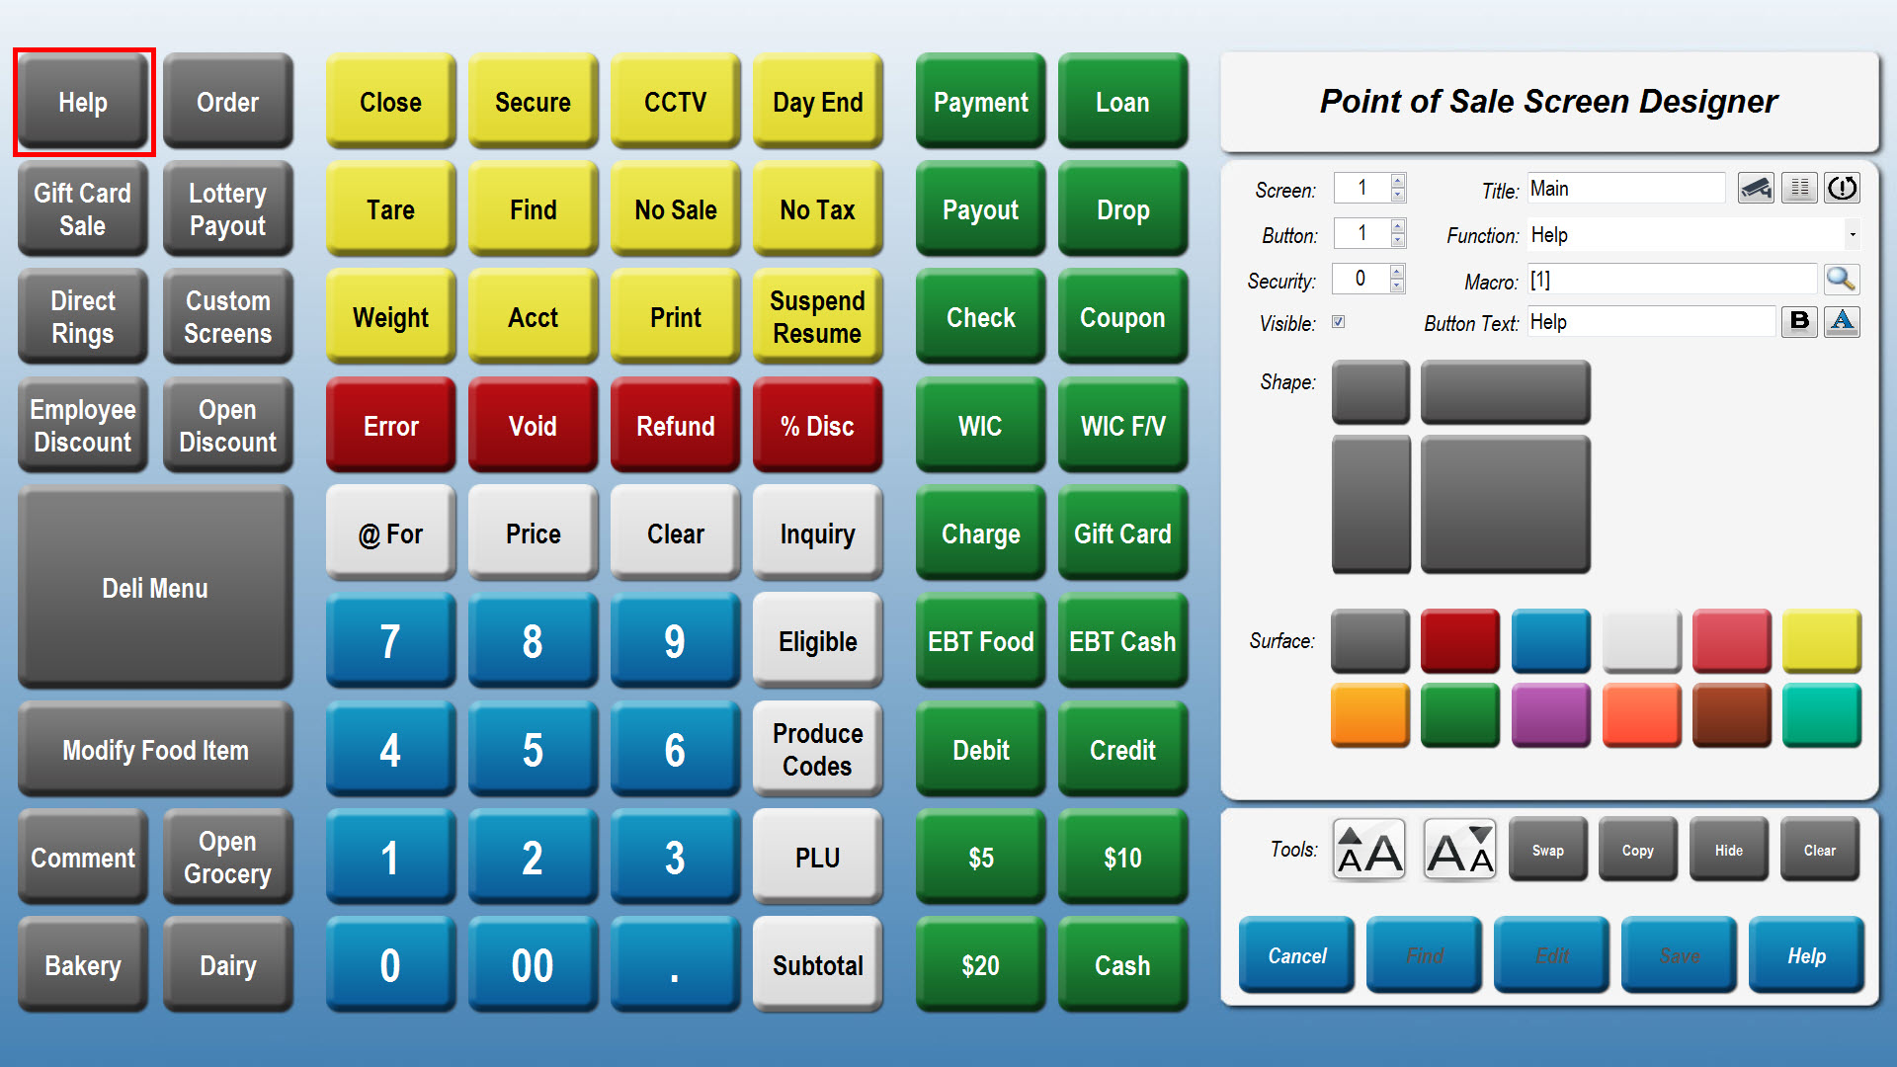
Aplikacje mobilne
POStar Mobile
S4H MOBILE POS
Ristorio
Loyverse System POS
ABS POS

Slide 11
Aplikacje do zarządzania czasem
Programy damowy (wersja PRO płatna)
Tablice prywatne, grupowe i publiczne
Zarządzanie zadaniami
Dodatki usprawniające pracę
Przydzielanie zadań
Znakowanie kart - oflagowywanie
Wersje mobilne
Opcje przenoszenia kart
Możliwość tworzenia zadań, komentarzy, list …
Indywidualizacja kart

Slide 12
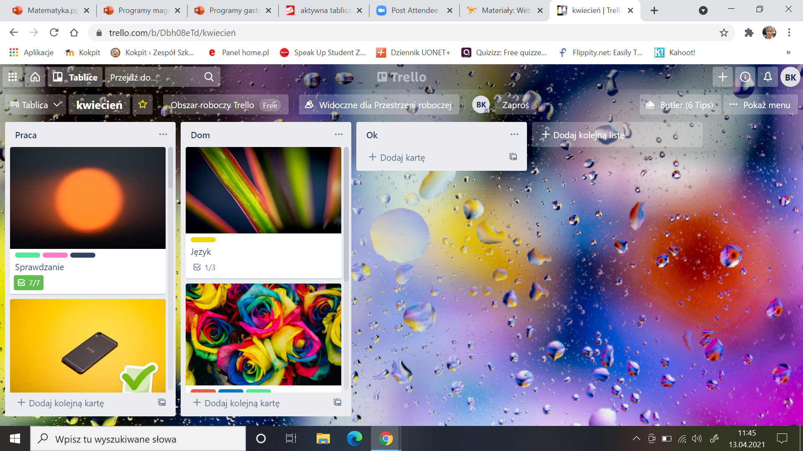
Trello
https://trello.com

Slide 13
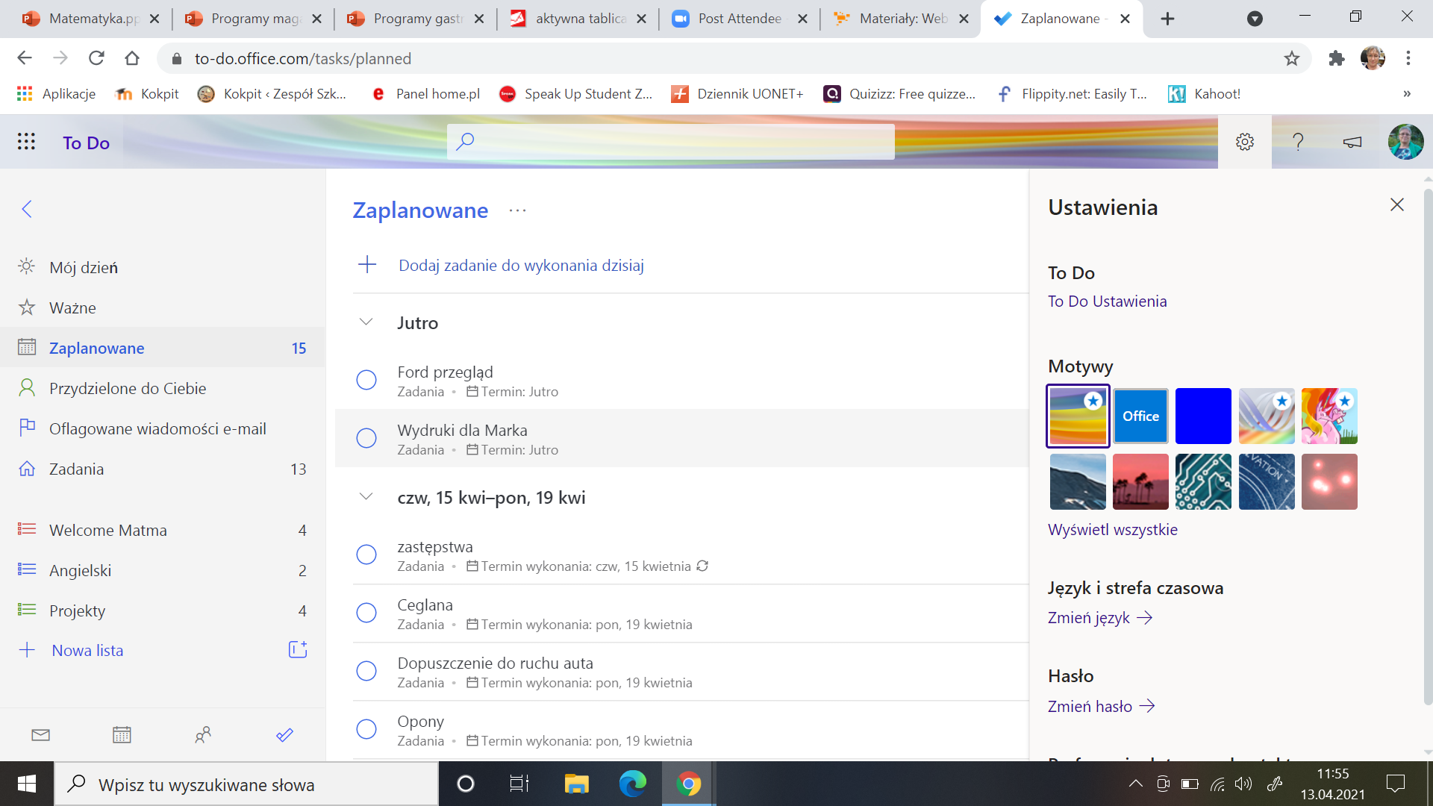
To Do
https://to-do.office.com/

Slide 14
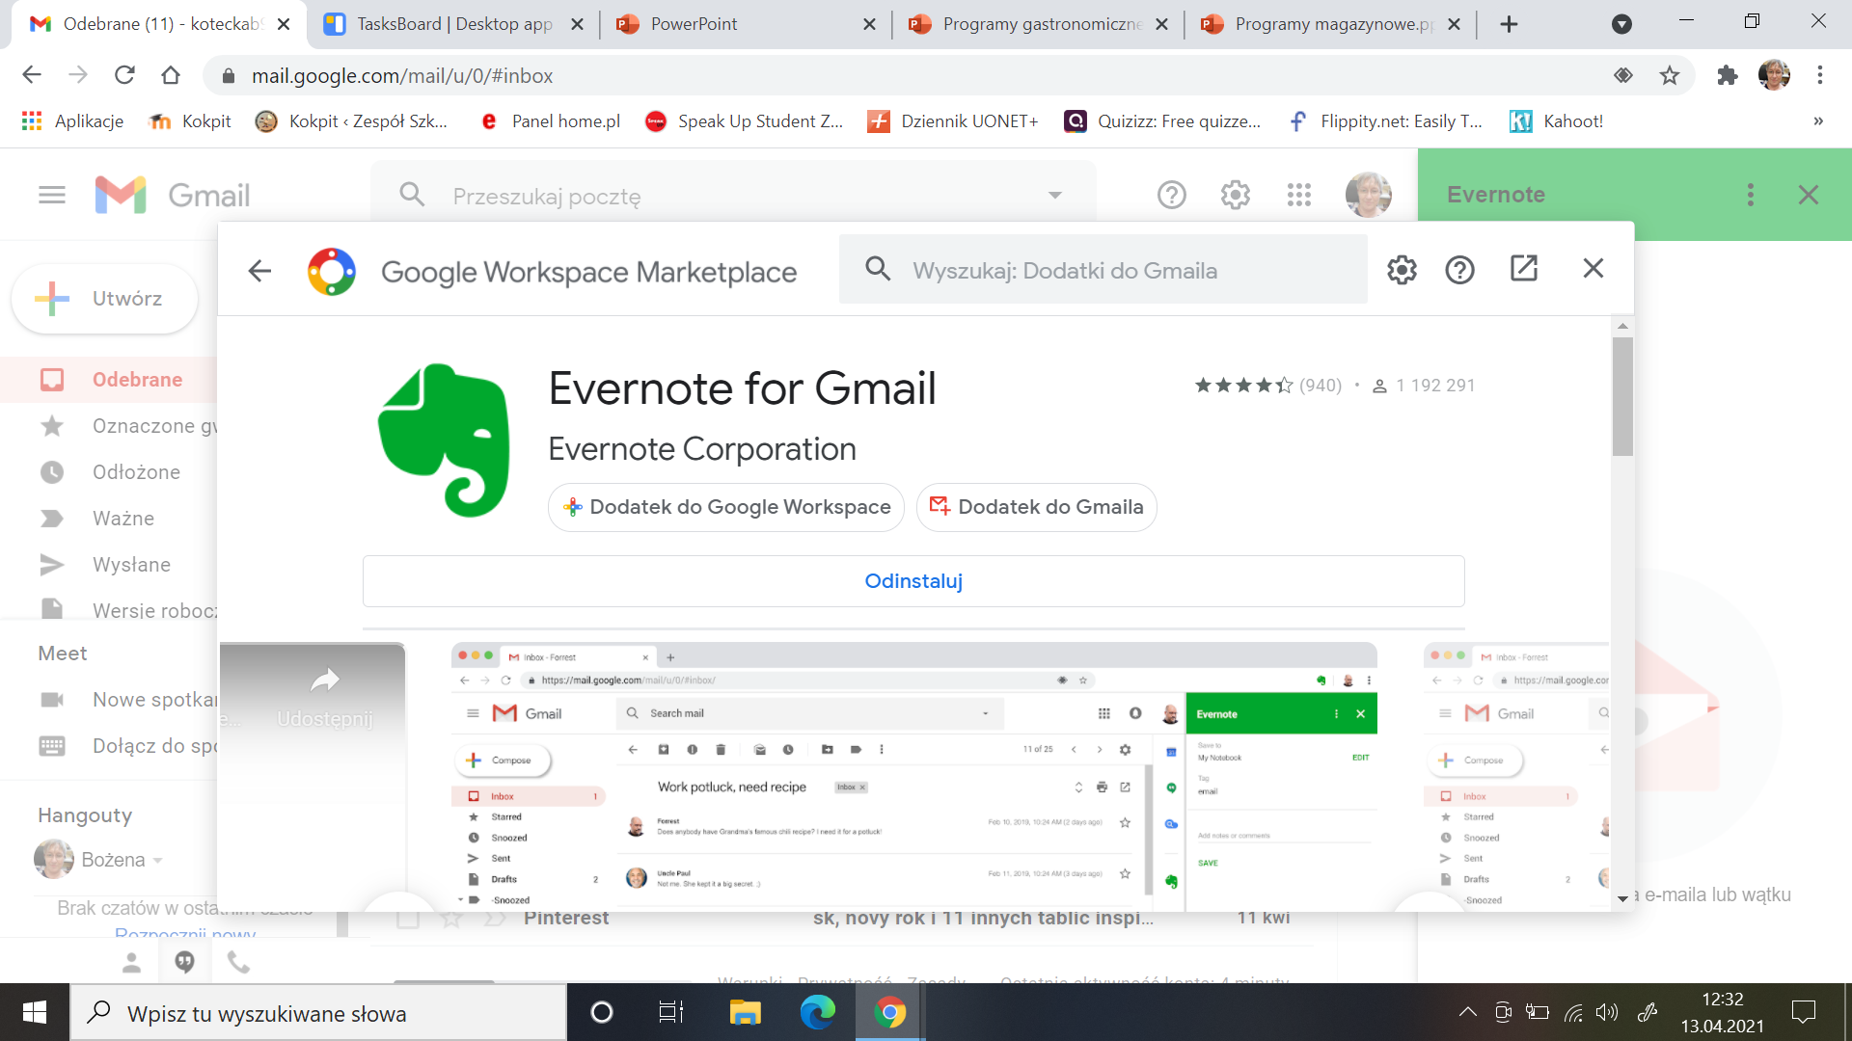
Evernote
https://mail.google.com/mail/u/0/#inbox

Slide 15
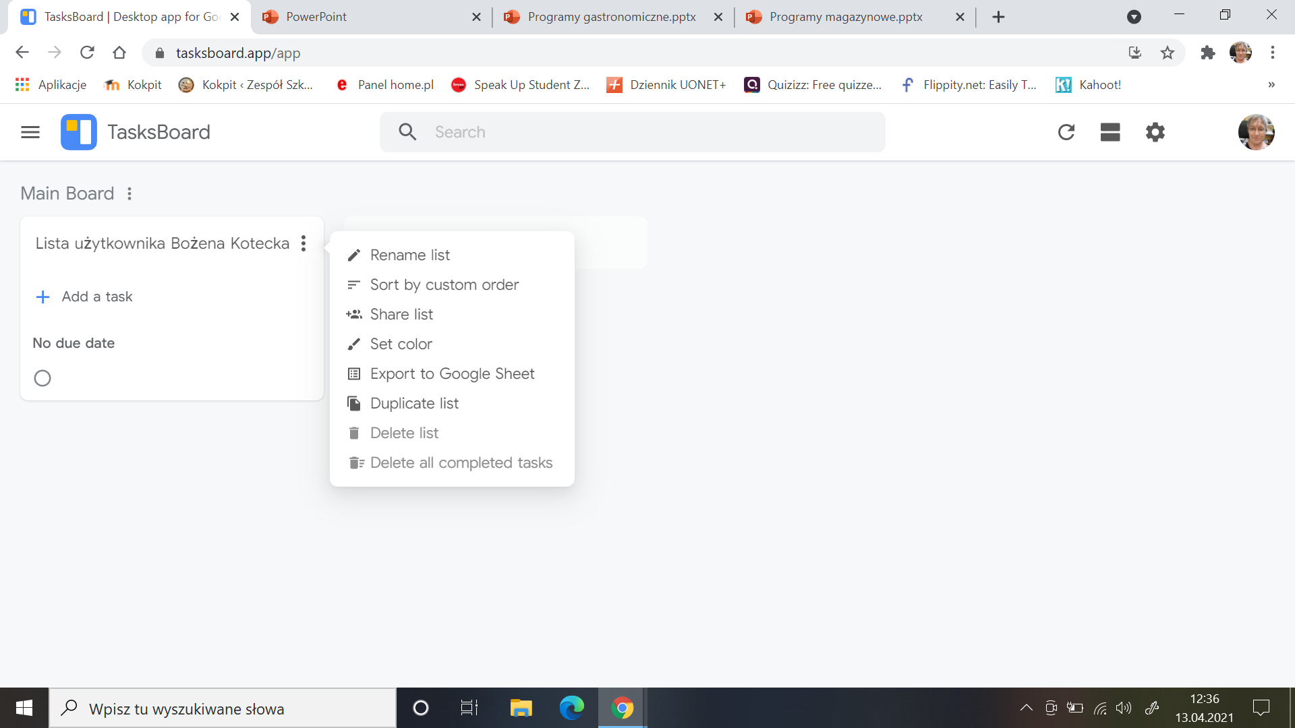
TasksBoard
https://tasksboard.app/app

Slide 16
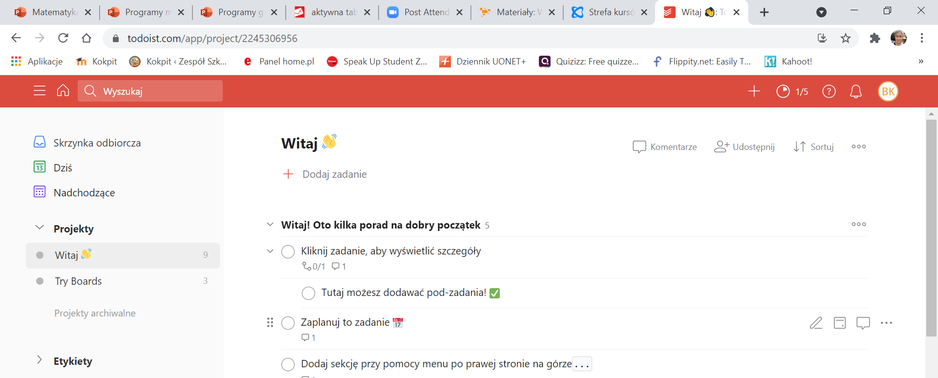
Todoist
https://todoist.com

Slide 17
Apraszam do pracy
Przygotowała: Bożena Kotecka

